Slide 1


李明昌博士
第2章 資料分析架構與APC方法
大數據分析
R/Python/Julia/SQL程式設計與應用
(R/Python/Julia/SQL Programming and Application)
資料視覺化 (Data Visualization)
機器學習 (Machine Learning)
統計品管 (Statistical Quality Control)
最佳化 (Optimization)
https://www.youtube.com/@alan9956
http://rwepa.blogspot.com/
alan9956@gmail.com
2026.09.24

Slide 2
大綱
1.資料分析架構暨APC方法
2.資料分析暨視覺化應用
3.CRISP-DM 簡介
4.七大核心產業應用指南
5.模型績效指標

Slide 3
1.資料分析架構暨APC方法

Slide 4





★★★資料分析架構→APC方法
資料分析架構
APC方法
溝通
(Communication)
處理
(Process)
擷取
(Access)
1. 群組
2. 時間
3. 建立評估變數
建模
繪圖
摘要
{JSON}
IOT

Slide 5
2.資料分析暨視覺化應用

Slide 6
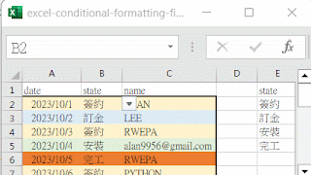
Excel 下拉式選單與條件式格式設定教學
🌸YouTube (包括中文字幕)：https://youtu.be/OVA4dvkrsBM
LINK: https://rwepa.blogspot.com/2023/10/excel-drop-down-list-and-conditional-formatting.html

Slide 7
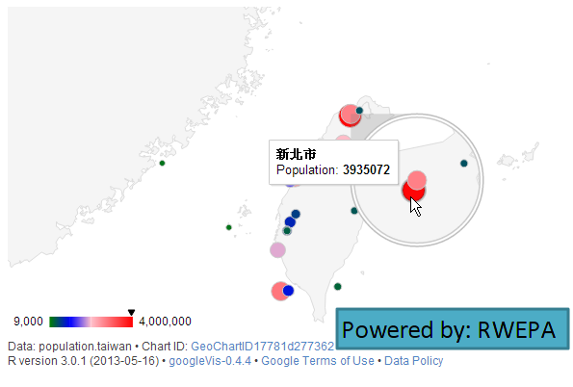
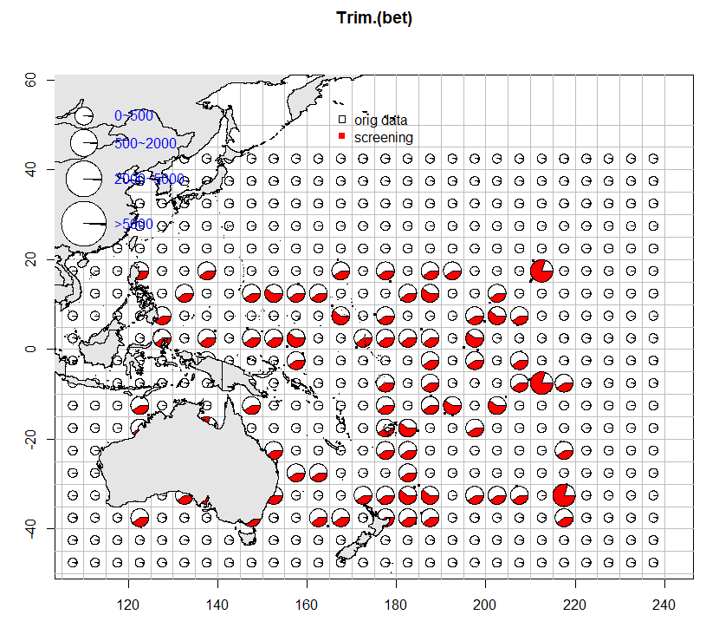
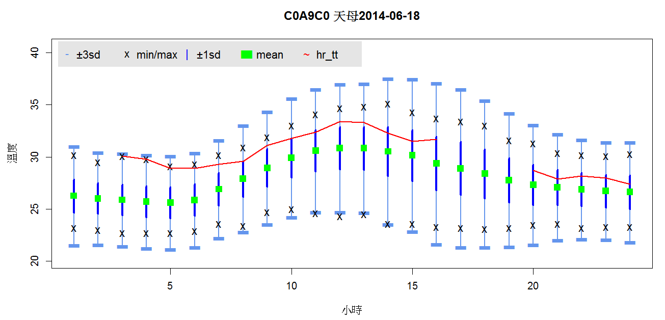
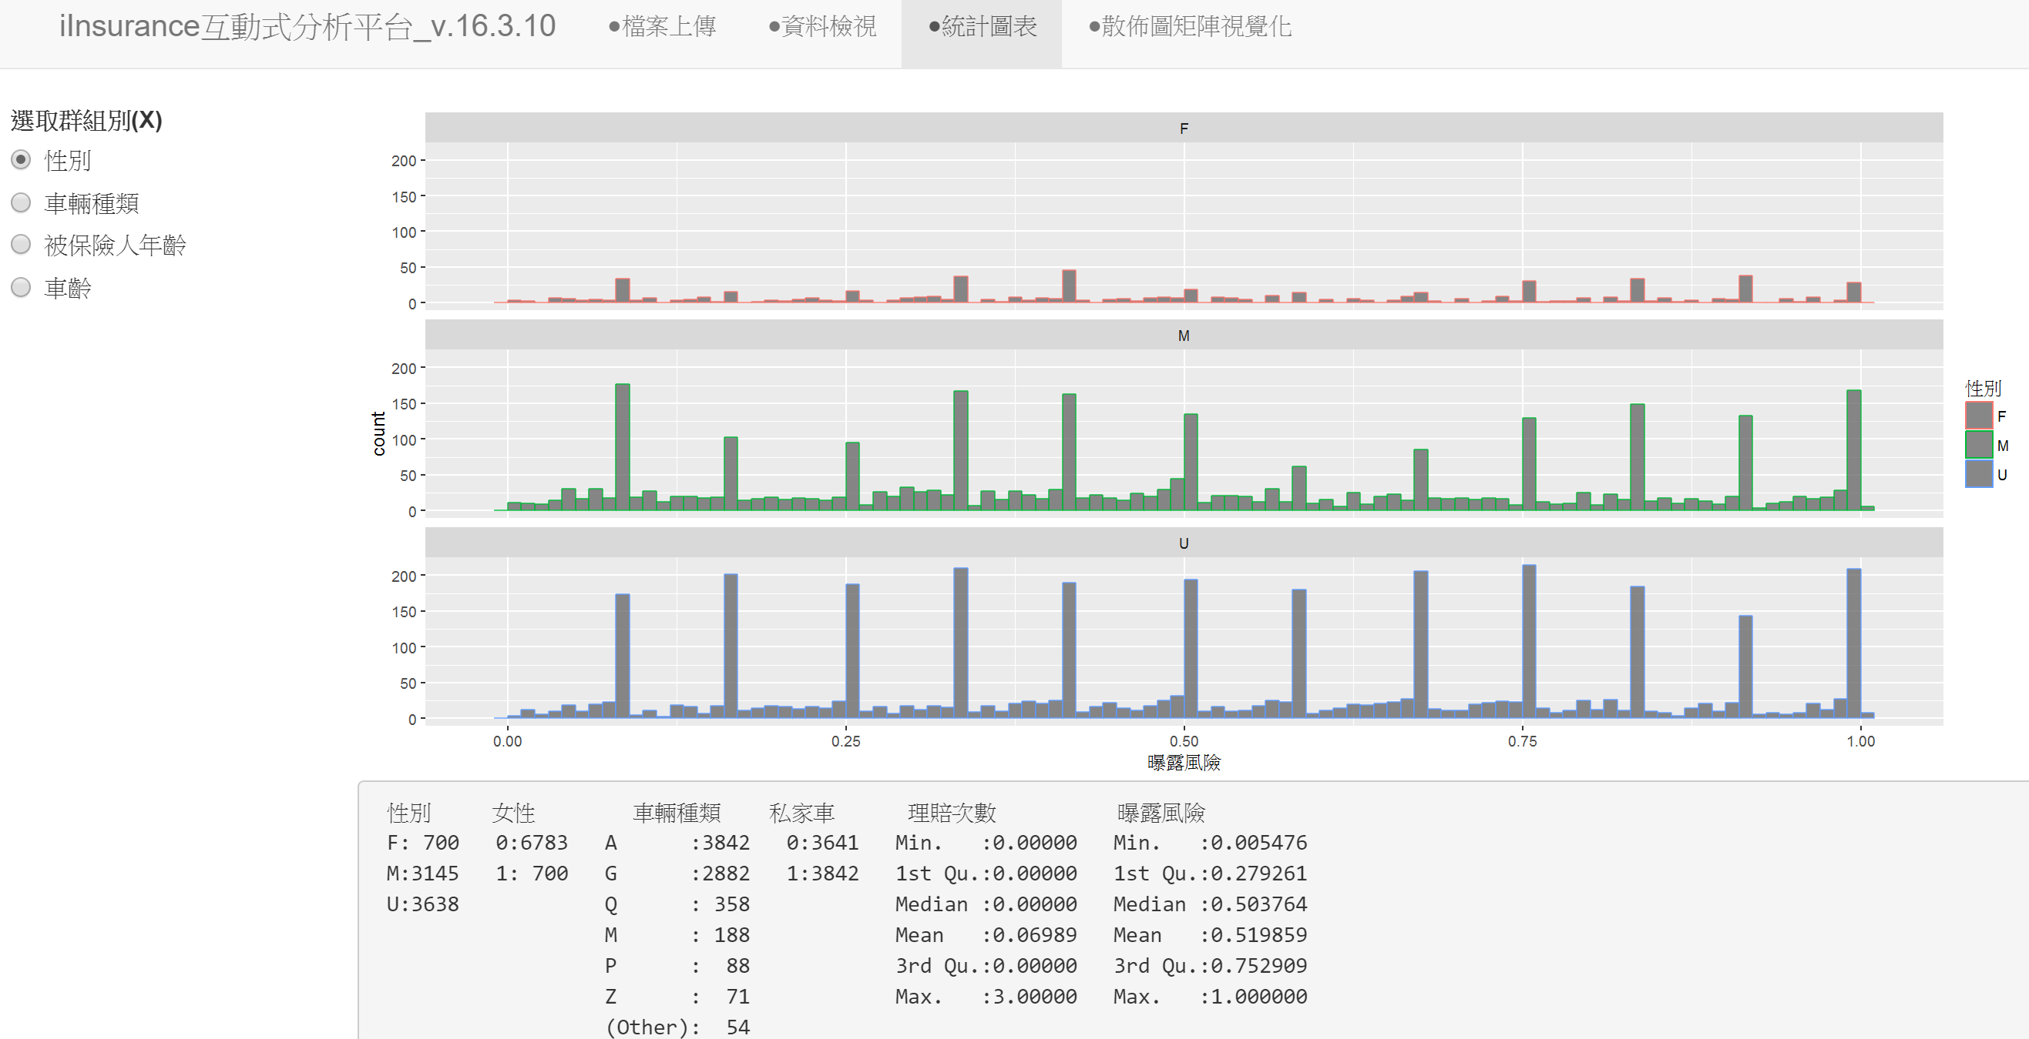
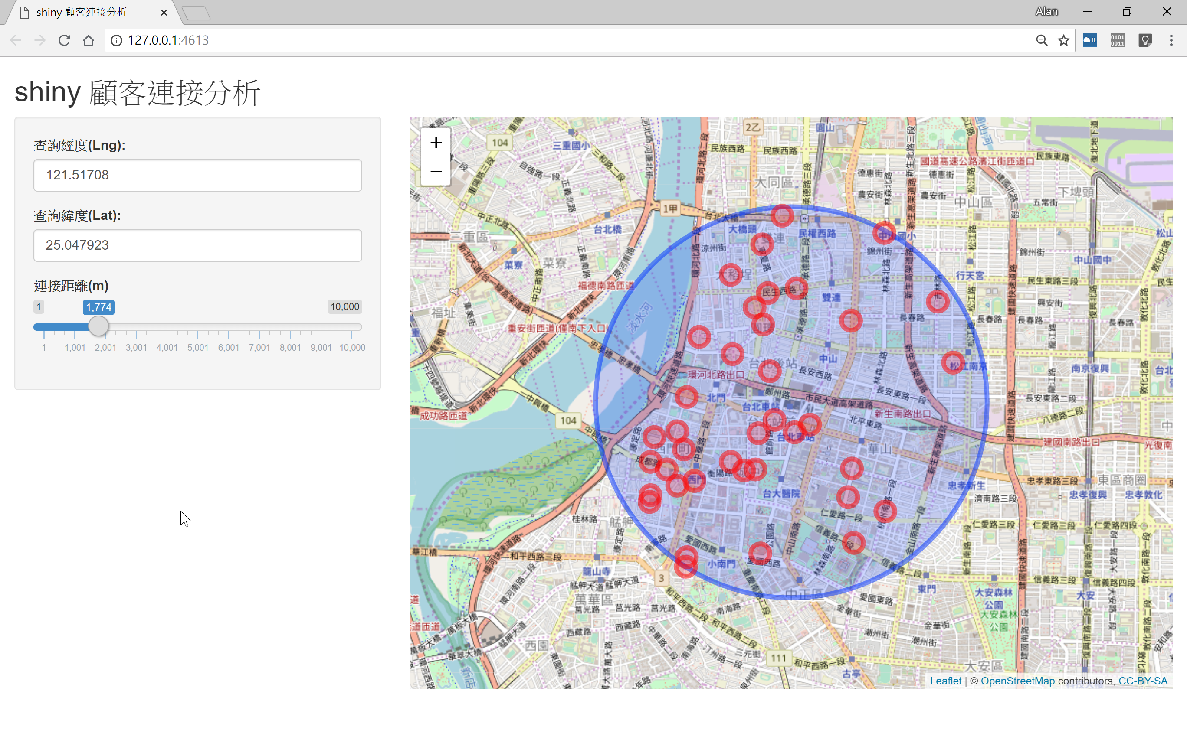
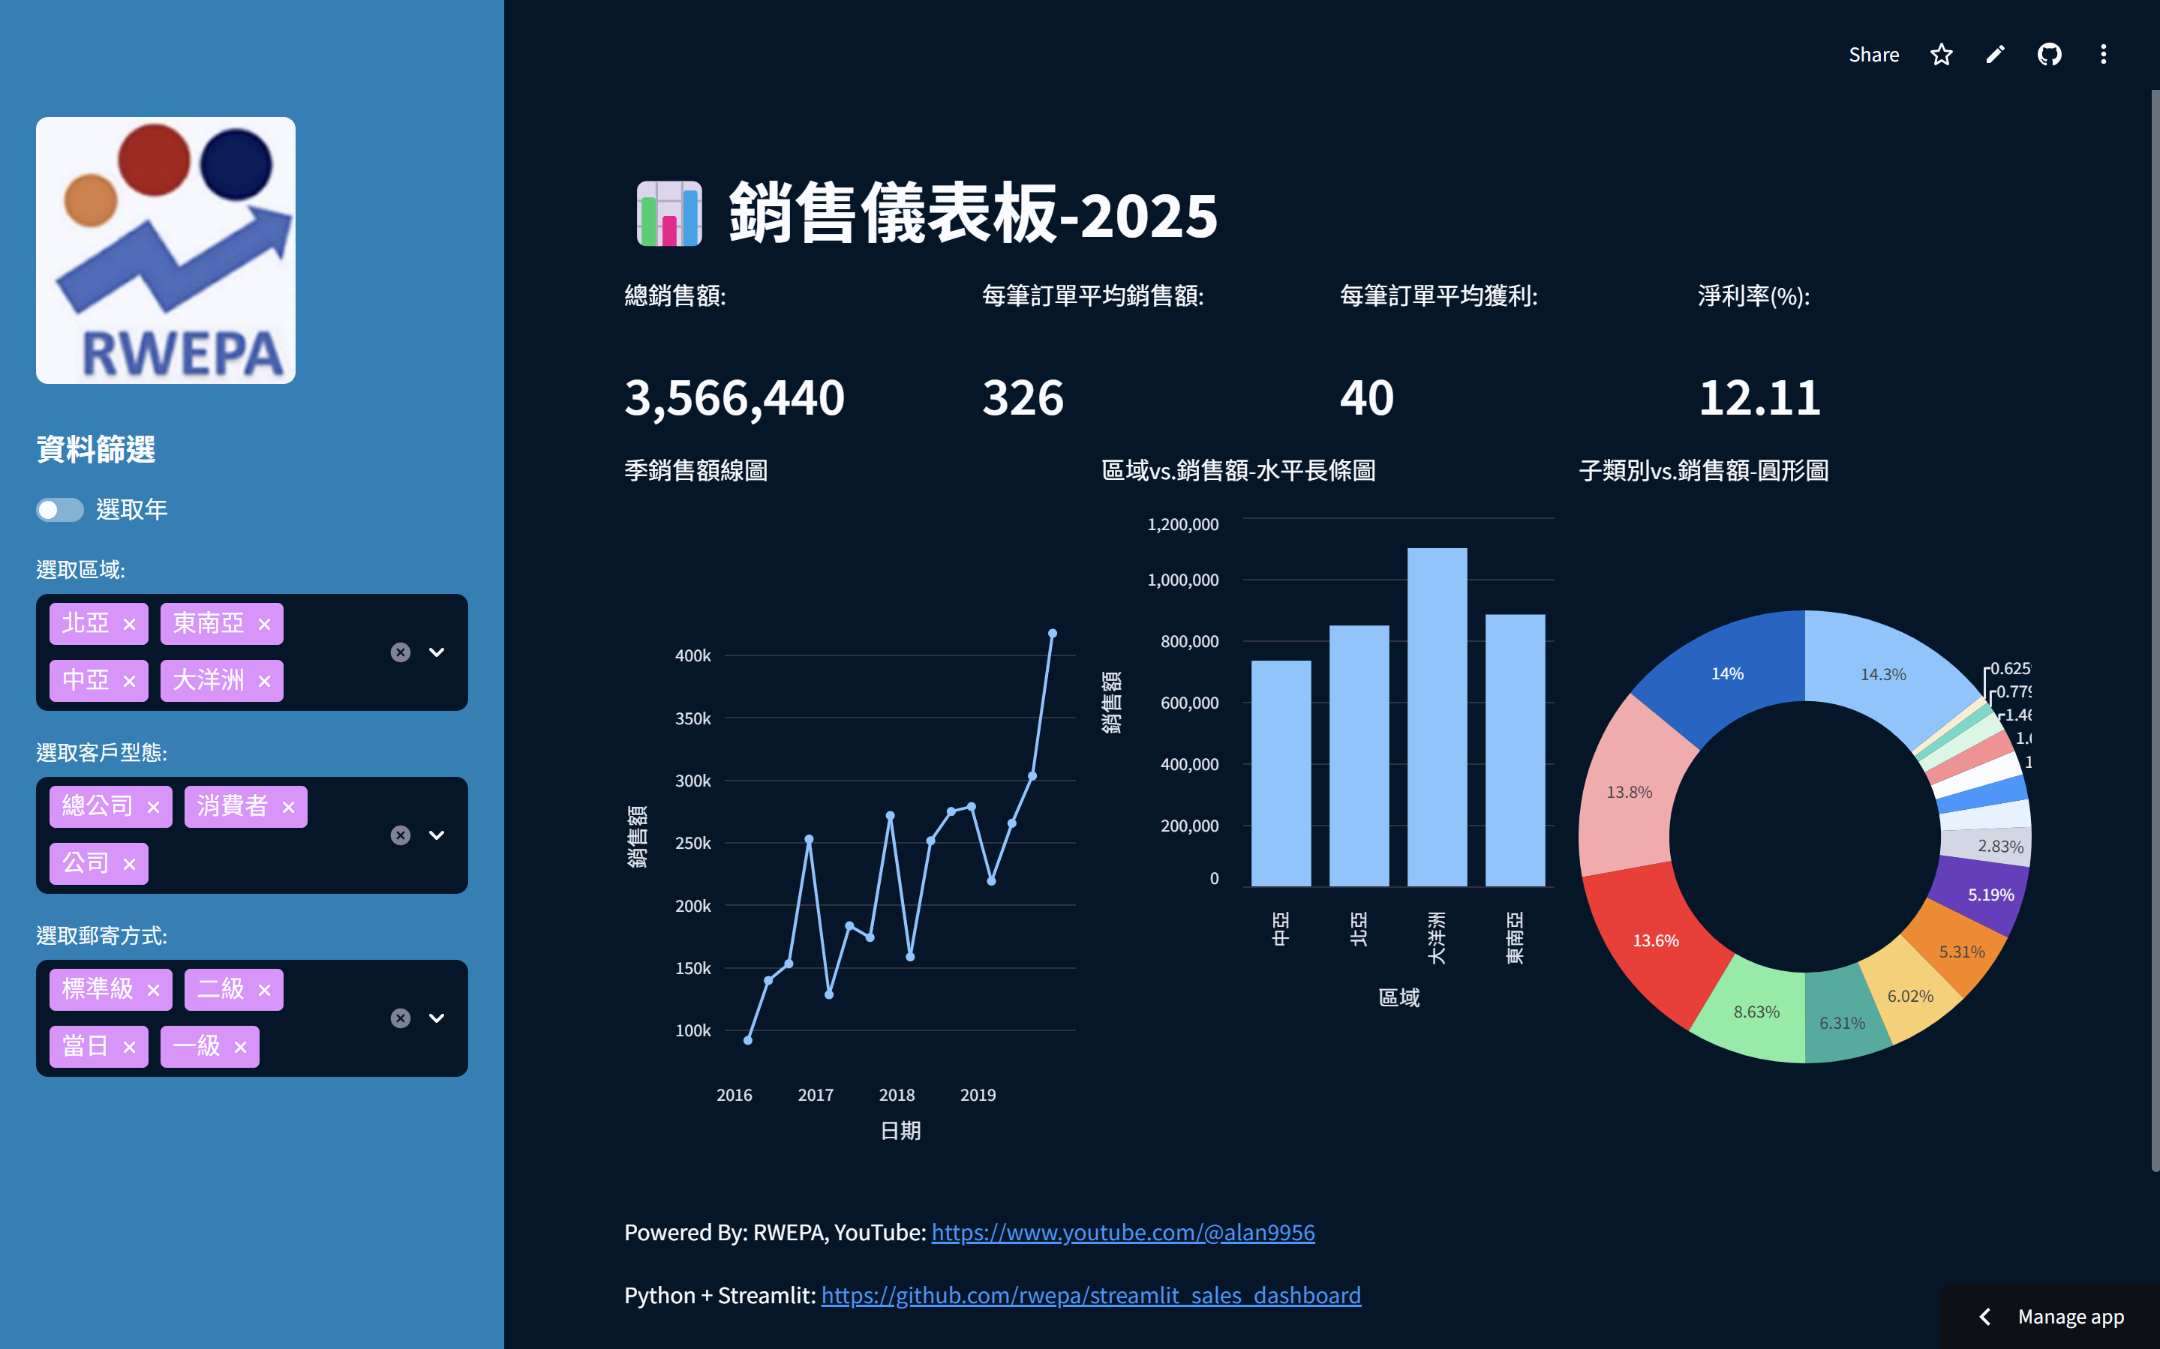
資料分析/視覺化應用
R + shiny, Python + Streamlit → 互動式資料分析
空間圓餅圖離群值分析
地理資訊
氣象資訊
保險預測
顧客連結分析
銷售儀表板

Slide 8
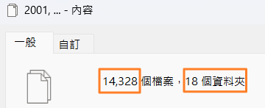
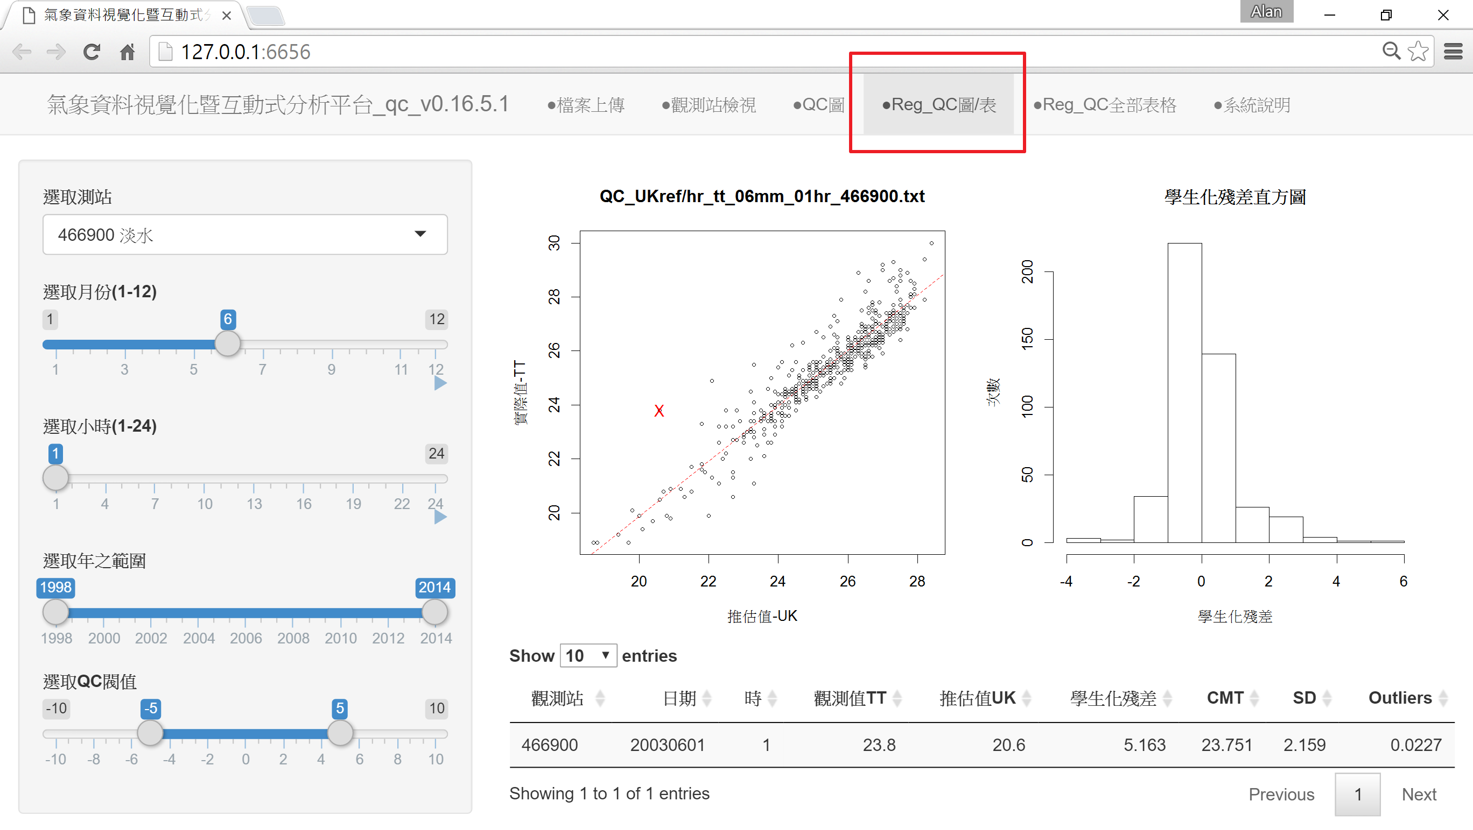
中央氣象局 1,600萬筆資料
網頁呈現
異常偵測
動態繪圖
客製化選單
R統計運算

Slide 9
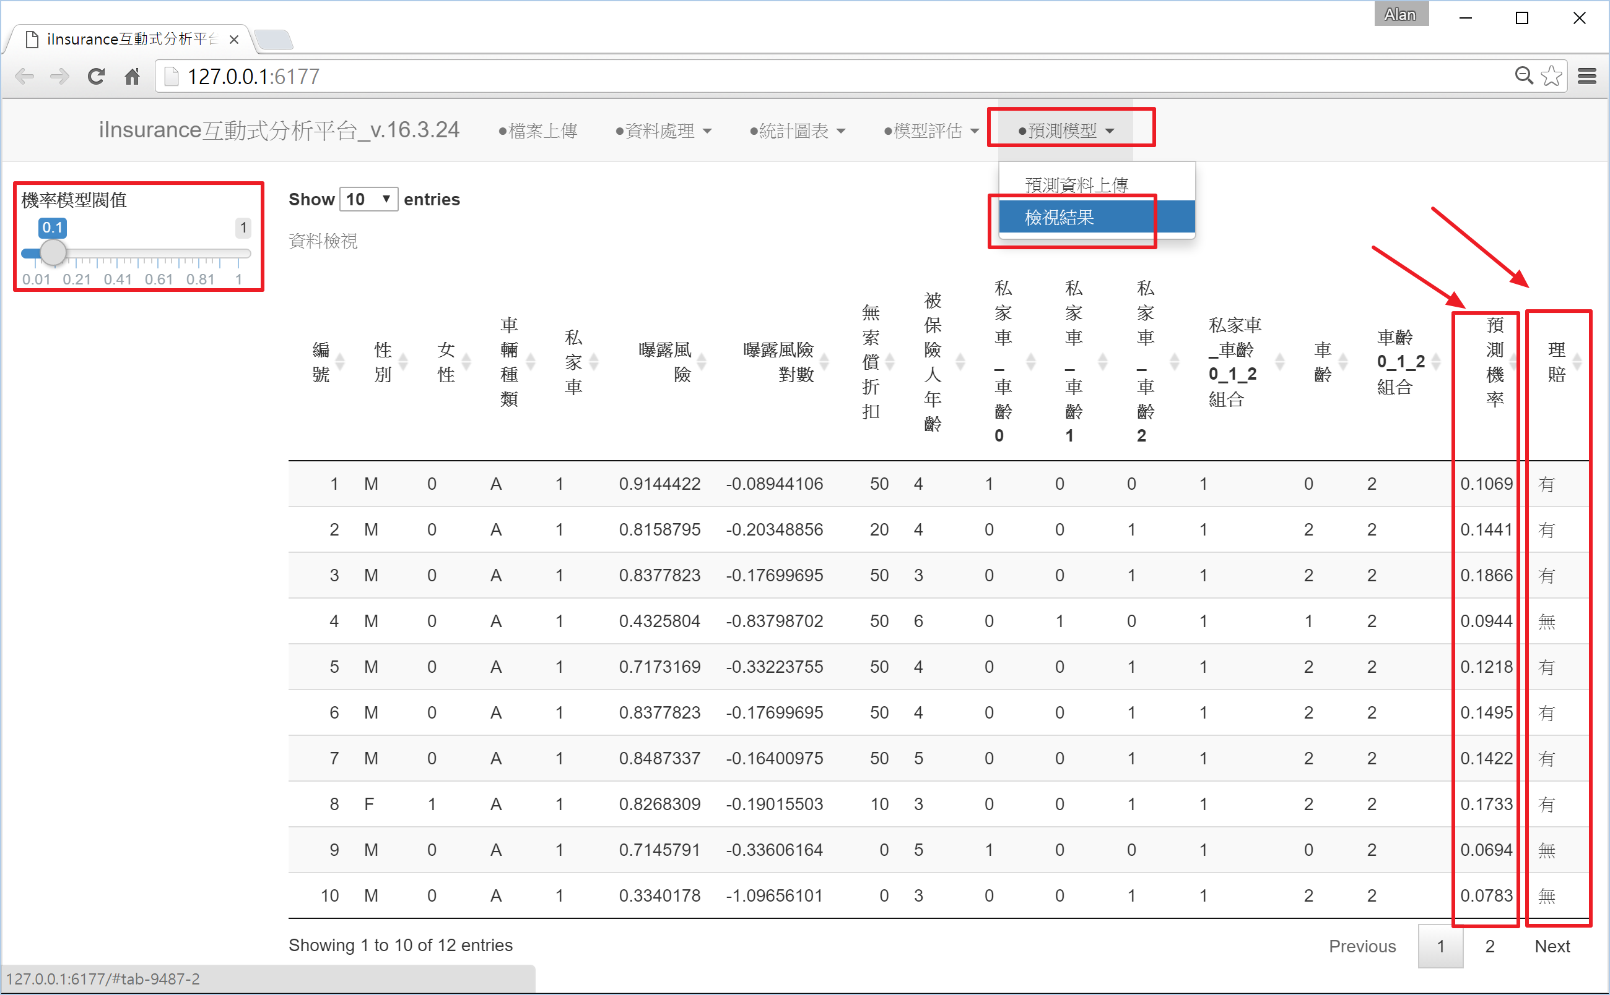
保險預測模型
預測結果
機率模型
閥值調整

Slide 10
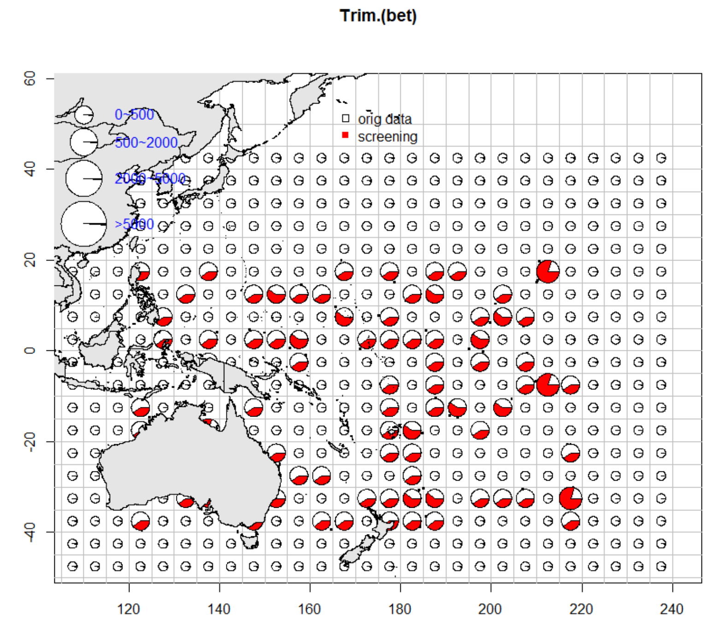
空間圓餅圖離群值分析
海洋生態視覺化

Slide 11
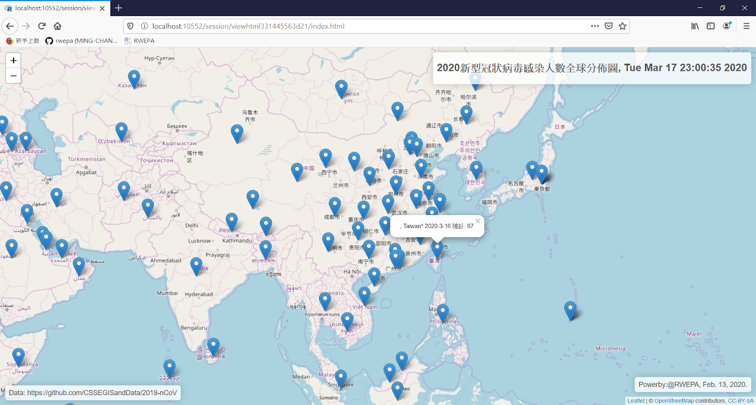
2020新型冠狀病毒視覺化
http://rwepa.blogspot.com/2020/02/2019nCoV.html

Slide 12

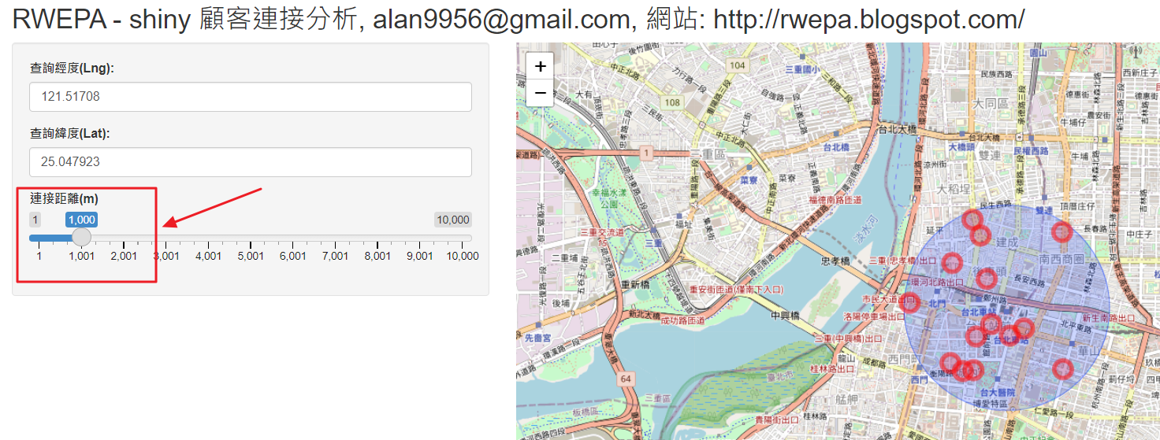
shiny 顧客連接分析
https://rwepa.shinyapps.io/shinyCustomerConnect/

Slide 13
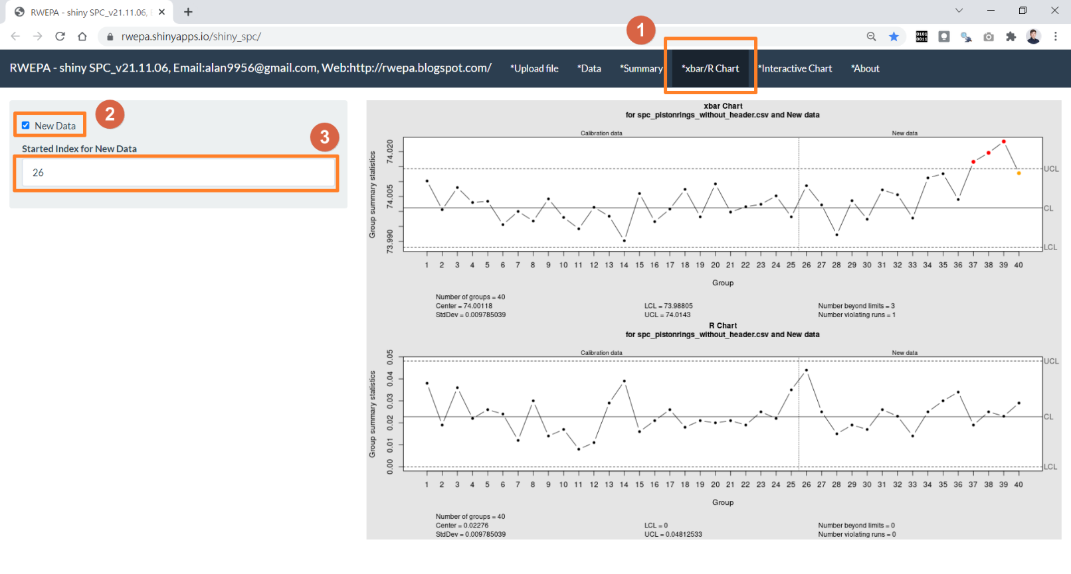
品質管制圖(quality control chart)應用
說明: http://rwepa.blogspot.com/2021/10/r-shiny-quality-control-chart.html
資料1: https://github.com/rwepa/shiny_spc/blob/main/data/spc_wafer_with_header.csv
資料2: https://github.com/rwepa/shiny_spc/blob/main/data/spc_pistonrings_without_header.csv
線上示範: https://rwepa.shinyapps.io/shiny_spc/

Slide 14
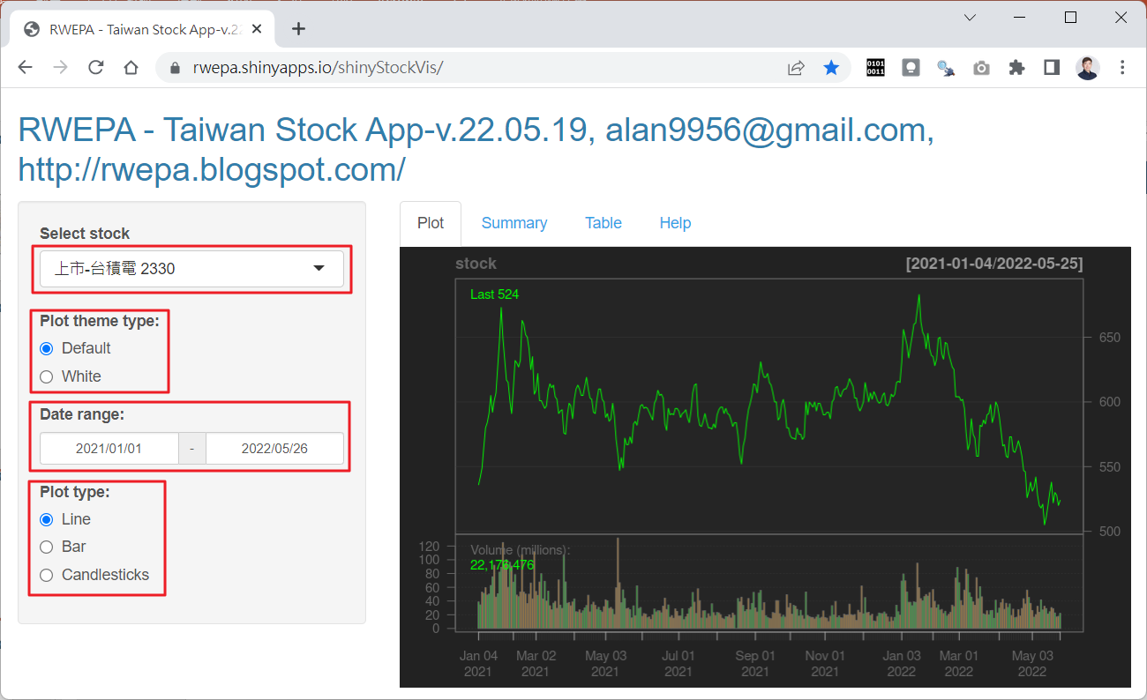
Taiwan Stock App
https://rwepa.shinyapps.io/shinyStockVis/
下拉式選單
日期範圍

Slide 15
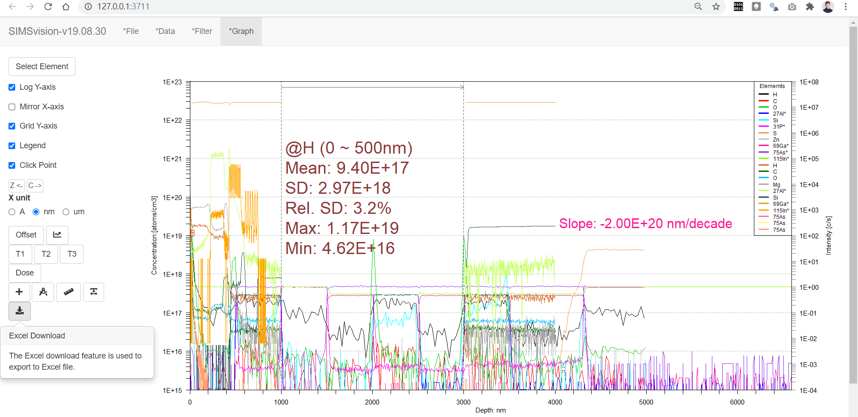
離子資料分析與視覺化應用
網頁應用
Offset測試
統計分析
Slope分析
雙軸繪圖
Excel 下載

Slide 16
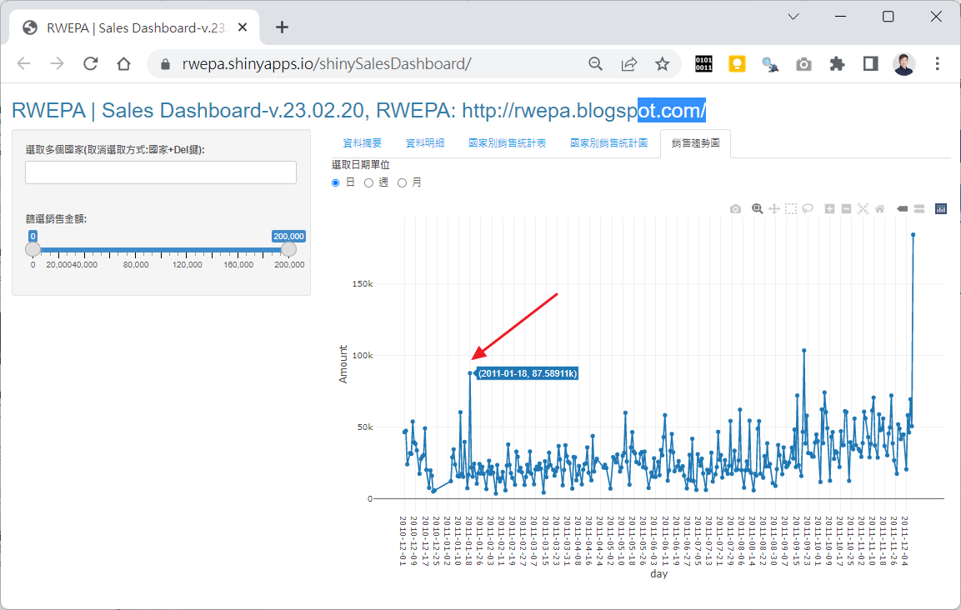
RWEPA | shiny企業實務應用 第4集-shiny銷售儀表板
Shiny: https://rwepa.shinyapps.io/shinySalesDashboard/
YouTube: https://youtu.be/4GgZlf8heQk
謝謝 ^_^
訂閱、讚、開啟小鈴鐺

Slide 17
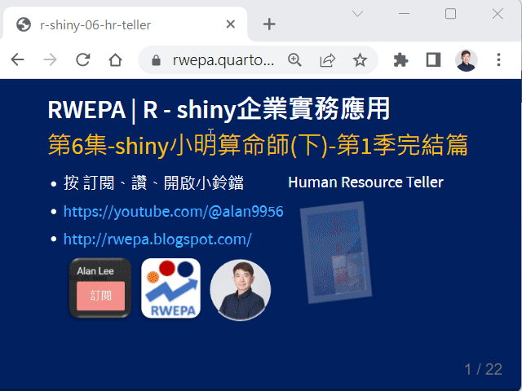
shiny企業實務應用 第6集-小明算命師(下) - 第1季完結篇
YouTube: https://youtu.be/rrD6KV3eV-w

Slide 18
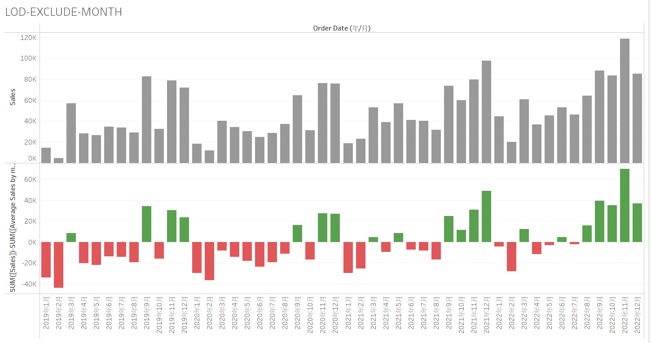
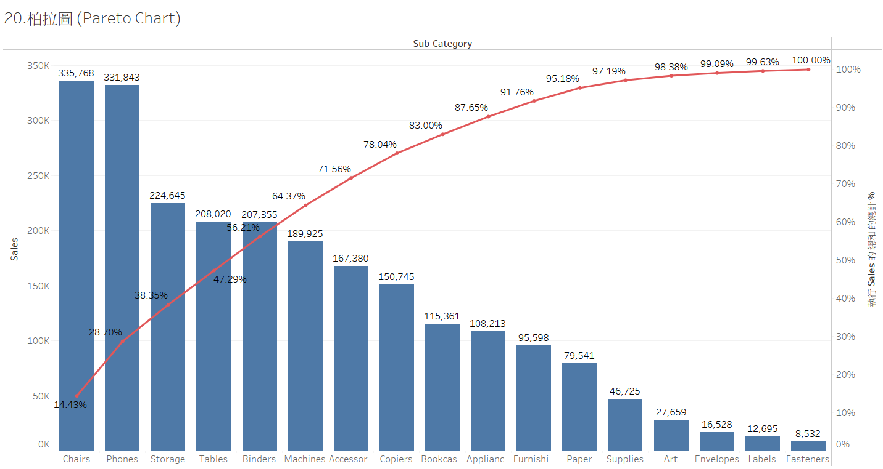
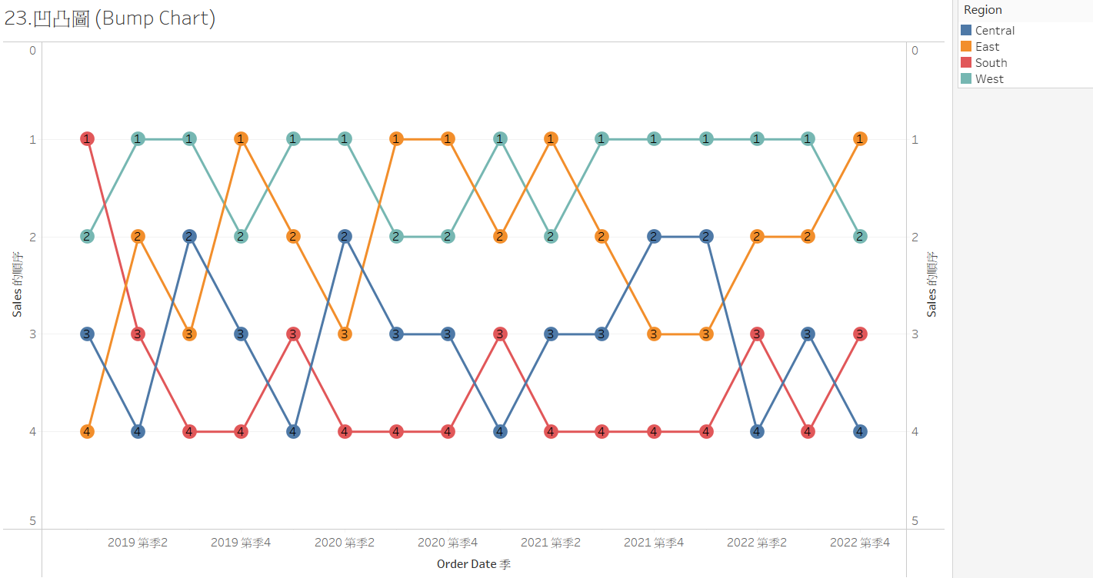
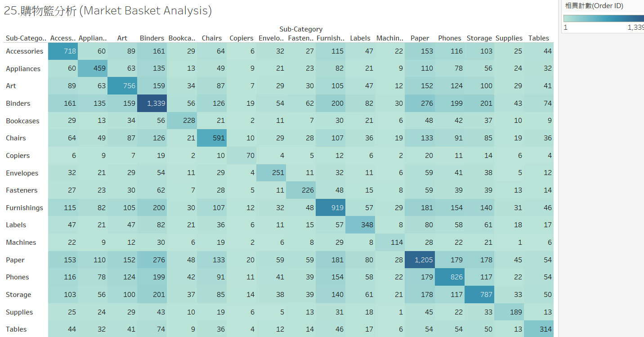
Tableau - 智慧製造應用
https://github.com/rwepa/teaching_tableau
https://public.tableau.com/app/profile/ming.chang.lee/vizzes

Slide 19
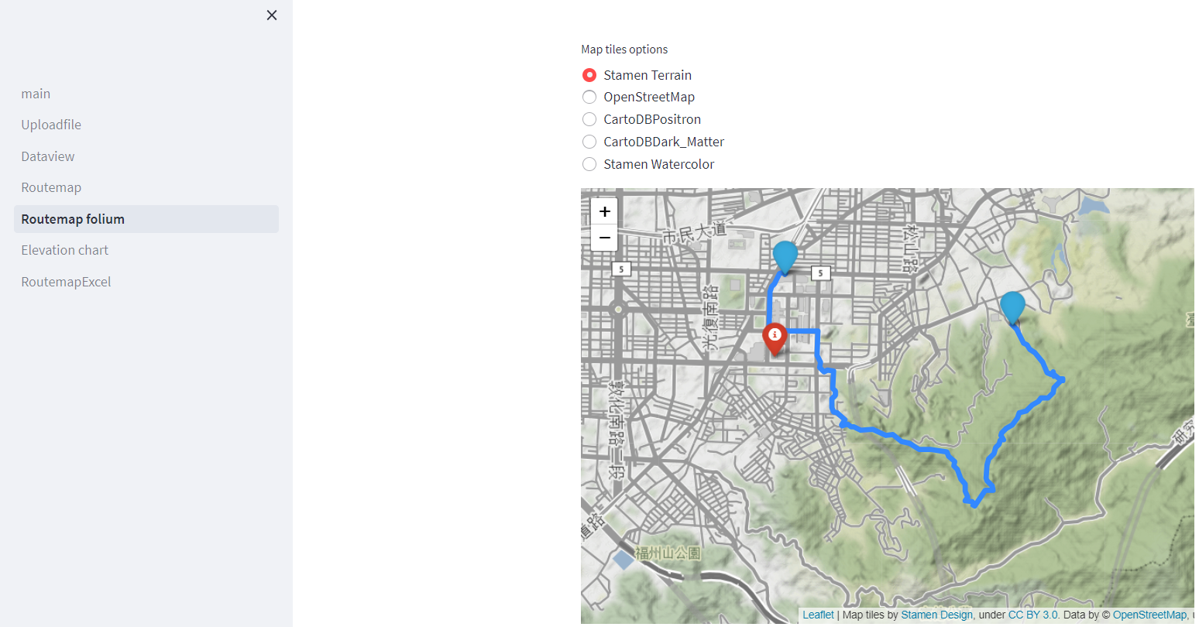
登山路線視覺化分析平台 (Python + Streamlit)
YouTube：https://youtu.be/-_zghs2qrIg
系統展示： https://rwepa-climb.streamlit.app/

Slide 20

銷售儀表板2025 (Python + Streamlit)
YouTube：https://youtu.be/QmvlYHspvns
系統展示： https://rwepa-sales-dashboard.streamlit.app/

Slide 21
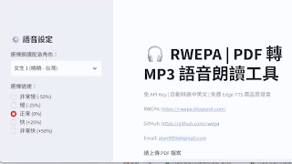
RWEPA(小明) | PDF2MP3
🌸YouTube【中文字幕】：https://youtu.be/bzek9ALgx8c
🌸【謝謝訂閱、按讚、分享與開啟小鈴鐺💡】
LINK：https://rwepa.blogspot.com/2026/09/rwepa-pdf2mp3.html

Slide 22

R 入門資料分析與視覺化應用(7小時28分鐘)
課程提供教學範例的原始程式檔案與資料集
+中文字幕
https://mastertalks.tw/products/r?ref=MCLEE
主題
1. R, RStudio簡介與套件使用
2. 認識資料物件
3. 資料處理與分析
4. 資料視覺化應用
特色
資料分析的關鍵八步
提供必備ggplot2套件的應用知識與使用情境
提供日期時間zoo, xts套件的整合應用操作
提供人力資源資料與銷售資料，強化實務資料操作能力

Slide 23

R 商業預測應用(8小時53分鐘)
https://mastertalks.tw/products/r-2?ref=MCLEE
課程提供教學範例的原始程式檔案與資料集
+中文字幕
主題
1. R，RStudio工具操作
2. 非監督式學習業預測
3. 監督式學習商業預測
4. 財金資料預測應用
特色
採用最有效率方式學習大數據R語言，並應用於職場資料分析與商業預測應用
提供多元線性迴歸的必備知識
提供財金資料商業預測應用的基礎與進階必學技能
提供學員人力資源資料與台指期tick資料預測演練

Slide 24
免費 Anaconda + Pandas 實作教學
RWEPA | Anaconda + Pandas - Part 1 下載與安裝白話篇
  🌸YouTube：https://youtu.be/te2pbxnbmvQ
  🌸【謝謝訂閱、按讚、分享與開啟小鈴鐺💡】
RWEPA | Anaconda + Pandas - Part 2 資料匯入探索
  🌸YouTube：https://youtu.be/NC2YAHmMPwY
RWEPA | Anaconda + Pandas - Part 3 資料處理探索
  🌸YouTube：https://youtu.be/vlWLHF5qXlI
RWEPA | Anaconda + Pandas - Part 4 資料視覺化
  🌸YouTube：https://youtu.be/hXVBchxuzhU
LINK: https://rwepa.blogspot.com/2025/10/anaconda-with-pandas-module.html

Slide 25
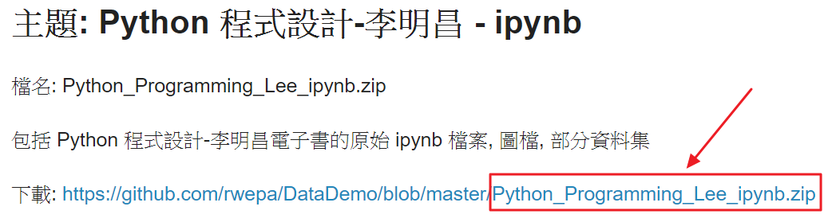
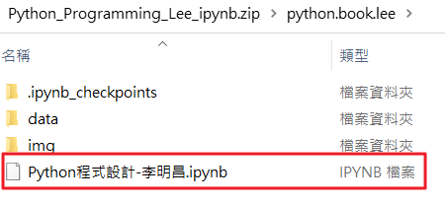
Python 程式設計-李明昌 免費電子書
http://rwepa.blogspot.com/2020/02/pythonprogramminglee.html
PDF: https://github.com/rwepa/DataDemo/blob/master/Python_Programming_Lee.pdf
Jupyter Notebook 完整程式碼

Slide 26
3.CRISP-DM 簡介

Slide 27
CRISP-DM
跨產業資料探勘標準作業流程
(CRoss Industry Standard Process for Data Mining)
CRISP-DM是於1990年起，由SPSS以及NCR兩大廠商在合作戴姆克萊斯勒-賓士(Daimler Benz)的資料倉儲以及資料探勘過程中發展出來的。
CRISP-DM是目前資料科學、數據分析與機器學習領域中最廣泛採用的專案實務架構。
Notes:
27

Slide 28
CRISP-DM 資料探勘流程(續)
步驟 1：商業理解
步驟 2：資料理解
步驟 3：資料準備
步驟 4：模式建立(分析、視覺化、建立模型)
步驟 5：評估與測試
步驟 6：佈署應用
佔整專案時間的~80%
步驟3 資料準備包括將資料隨機區分為:
訓練資料 70％
測試資料 30％
Notes:
28

Slide 29

1.商業理解
終極目標是要解決具體的企業問題，諸如提高購買率、找出詐欺交易、銷售預測與異常偵測等。以專業知識 (domain knowledge)進行商業理解是重要的第一步，處理重點：
  擬定商業目標
  進行當前處境評估
  決定資料探勘目標/成本
  產生專案計劃
  解決顧客問題
  思考獲利,成本,保養服務

Slide 30
2.資料理解
包括描述資料、探索資料、核驗資料品質
敘述統計分析
  六力分析(Python: pandas.describe 函數, R: summary函數)
繪圖
  依群組特性
  依時間特性
  新增評估欄位
  趨勢
  離群值 (outlier)
  散佈圖、散佈圖矩陣
  盒鬚圖

Slide 31

3.資料準備
實務
資料
資料整合
蒐集資料
選擇資料
整合資料
資料清理
遺漏值
消除不一致
雜訊處理
標準化
轉換離散
建立欄位
資料轉換
資料減少
減少列數
減少變數
偏斜資料
資料準備完成
建立訓練集、測試集
Notes:
31

Slide 32
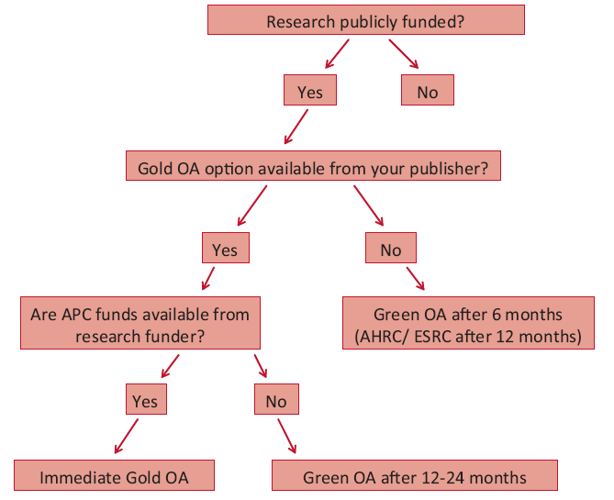
4.模型建立、5.評估與測試
1
模型
訓練資料
建立
Data
Data
Data
Data
Data
測試資料
2
評估
3
過度配適 (Overfitting)
配適不足 (Underfitting)
實務應用
新資料

Slide 33
6.佈署應用
資料分析專案的部署計畫(時間, 人力, 物力, 資源, $)。
完成部署的服務應用，建立後續的監管與維運計畫。
整個專案評估報告，包含商業獲利分析、資料分析結果、部署與維運管理計畫、成本效益分析、總結整體專案與下一階段計畫。
CRISP-DM 運用步驟
  使用 Power BI/Tableau/Python/R進行基礎資料分析與視覺化成果。
  建立機器學習預測模型 (Python: scikit-learn 模組, R: tidymodels 套件)。
  建立互動式資料分析 (Python: streamlit 模組, R: shiny 套件)。
  善用深度學習應用 (Python: tensorflow 模組, R: torch 套件)。
R: https://github.com/rwepa/r_data_scientist
Python: https://github.com/rwepa/python_data_scientist

Slide 34
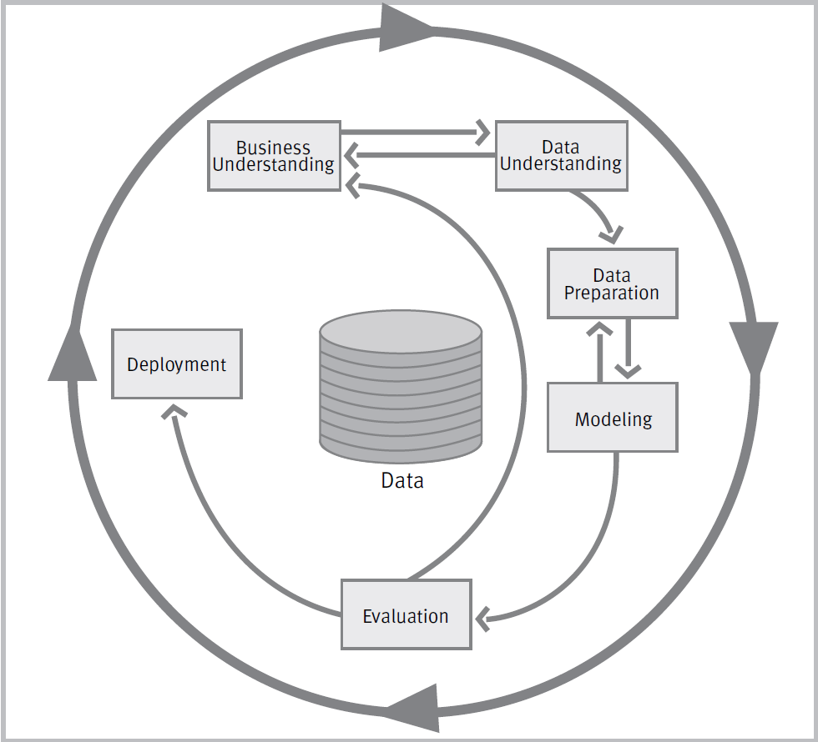
CRISP-DM 資料探勘流程(續)
1
2
3
4
6
5
參考 https://en.wikipedia.org/wiki/Cross_Industry_Standard_Process_for_Data_Mining

Slide 35
4.七大核心產業應用指南
將數據思考轉化為商業價值的標準專案落地架構
商業目標驅動
六大階段迭代
可衡量營運效益

Slide 36


1.金融與保險業 (Financial & Insurance)
信用評分與貸款審核
風險建模：量化違約機率，自動化放款審查。
信用卡欺詐即時偵測
異常監測：即時辨識高風險盜刷交易。
保險理賠詐領識別
圖譜分析：快速識別虛報與異常索賠模式。

Slide 37
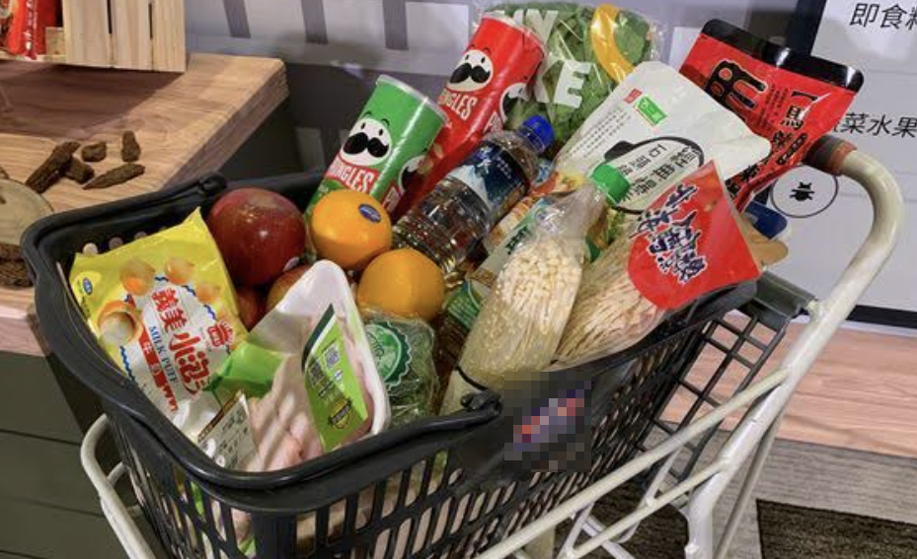
2.零售與電子商務 (Retail & E-commerce)
個人化商品推薦系統
協同過濾：精準推薦購買組合與加購商品。
購物籃關聯分析
關聯規則：優化陳列策略與組合套裝定價。
銷量預測與庫存優化
需求預測：降低倉儲壓貨與門市缺貨風險。

Slide 38

3.製造業與工業 4.0 (Manufacturing)
設備預測性維護
感測監控：故障提前預警，避免停機損失。
良率提升與瑕疵檢測
根因分析：抓出影響產品良率關鍵因子。
生產排程動態優化
產能配置：綜合產線限制極大化產出。

Slide 39


4.電信與數位服務 (Telecommunications)
用戶流失 (Churn) 預警
行為分析：精準鎖定退租高風險用戶族群。
基站流量與負載調配
網路優化：預測尖峰時段並進行動態分流。
資費方案交叉銷售
精準推薦：推薦最適加值服務與方案升級。

Slide 40
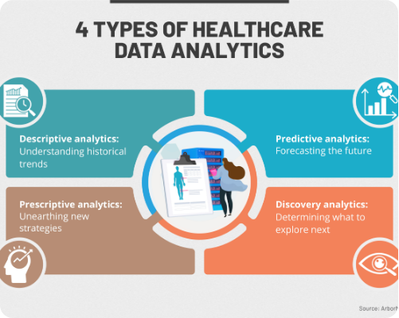
5.醫療健康與生物資訊 (Healthcare)
疾病風險預測與早期篩檢
病歷探勘：協助醫療團隊進行預防性處置。
急診與病房資源調度
需求預測：優化醫護人力與病床資源配置。
臨床試驗與藥物研發
數據建模：加速分子活性與副作用分析。

Slide 41
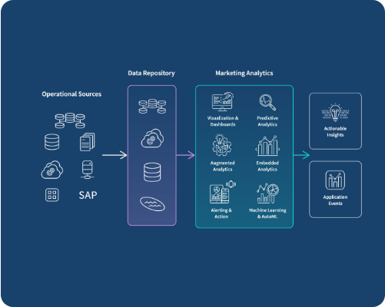
6.行銷與客戶關係管理 (Marketing & CRM)
RFM 客戶價值分群
受眾分級：識別核心 VIP 與潛力客戶族群。
數位廣告精準投放
轉化優化：提高 CTR 與 CVR 廣告投資報酬率。
社群輿情與情緒分析
文字探勘：即時掌握品牌滿意度與聲量變化。

Slide 42

7.智慧交通與物流 (Transportation)
車隊路徑與時間優化
動態演算法：降低里程成本與配送時間。
共享車輛動態調度
供需預測：針對站點熱區進行預先補車。
油耗與營運成本控制
駕駛行為分析：優化車輛磨損與能源效率。

Slide 43
5.模型績效指標

Slide 44
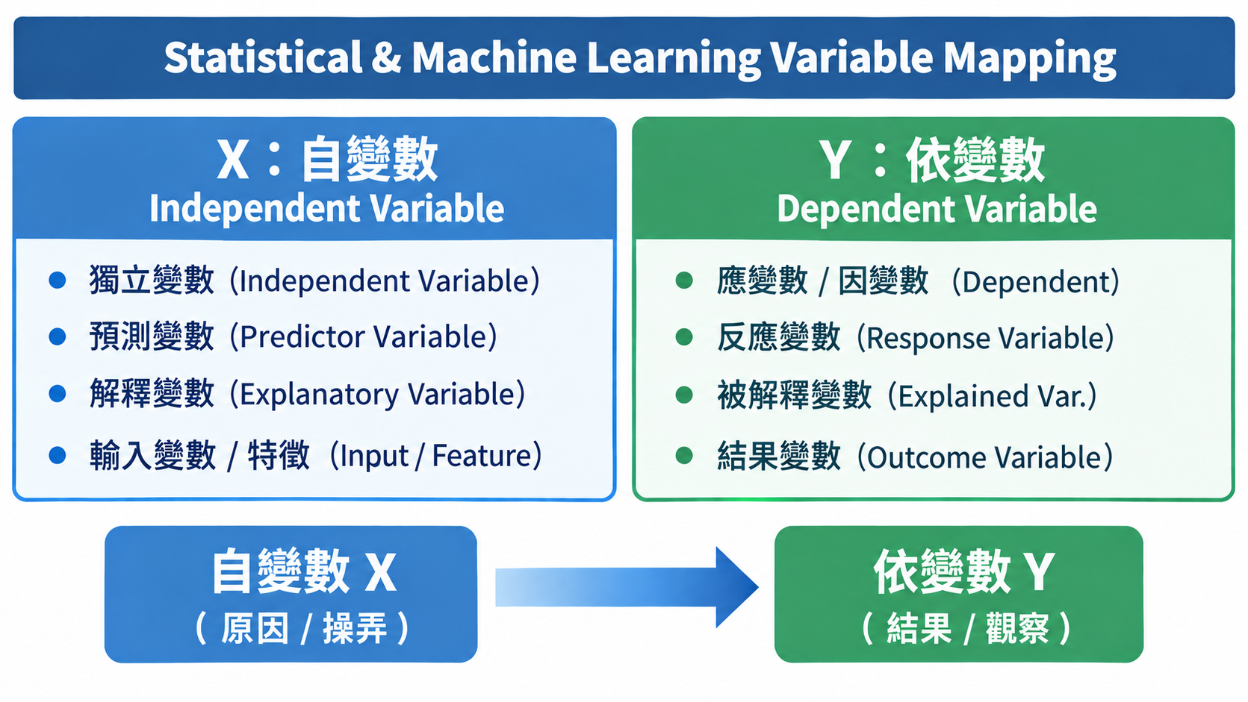
變數

Slide 45
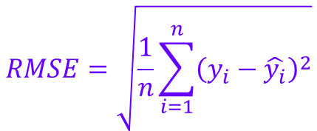
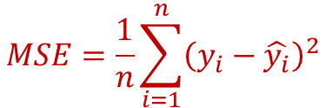
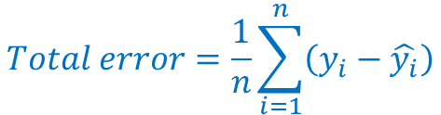
數值模型績效指標
不可直接使用誤差的算術平均!
均方誤差 (Mean Squared Error, MSE)
均方根誤差 (Root Mean Squared Error, RMSE)
平均絕對誤差 (Mean Absolute Error, MAE)
$$Total error=\frac{1}{n}\sum_{i=1}^{n}{\left(y_{i}−\hat{y_{i}}\right)}$$
$$MSE=\frac{1}{n}\sum_{i=1}^{n}{{\left(y_{i}−\hat{y_{i}}\right)}^{2}}$$
$$RMSE=\sqrt{\frac{1}{n}\sum_{i=1}^{n}{{\left(y_{i}−\hat{y_{i}}\right)}^{2}}}$$
$$MAE=\frac{1}{n}\sum_{i=1}^{n}{\left|y_{i}−\hat{y_{i}}\right|}$$

Slide 46
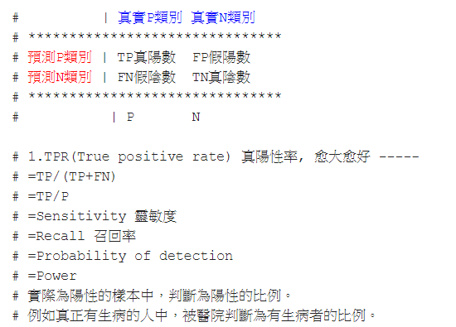
類別模型績效指標 - 混淆矩陣
http://rwepa.blogspot.com/2013/01/rocr-roc-curve.html
理解混淆矩陣常用指標

Slide 47






如何學習?
熟悉教材內容
將教材內容的資料集改為工作資料集(企業, 學術)
遇到問題時, 想辦法尋找答案
掌握 APC方法
掌握 ①摘要 ②繪圖 ③建模
參考網路應用文章 (進階) & 學術論文
WHY!

Slide 48









學習目標
DATA

Slide 49
參考資料
RWEPA:
http://rwepa.blogspot.com/
YouTube:
https://www.youtube.com/@alan9956
教學 Power BI:
https://github.com/rwepa/teaching-powerbi
★★★R入門資料分析與視覺化(付費,字幕): https://mastertalks.tw/products/r?ref=MCLEE
★★★R商業預測與應用(付費,字幕):
https://mastertalks.tw/products/r-2?ref=MCLEE
Python程式設計PDF(免費): https://rwepa.blogspot.com/2020/02/pythonprogramminglee.html

Slide 50

謝謝您的聆聽
Q & A
李明昌
alan9956@gmail.com
http://rwepa.blogspot.tw/

